Slide 2
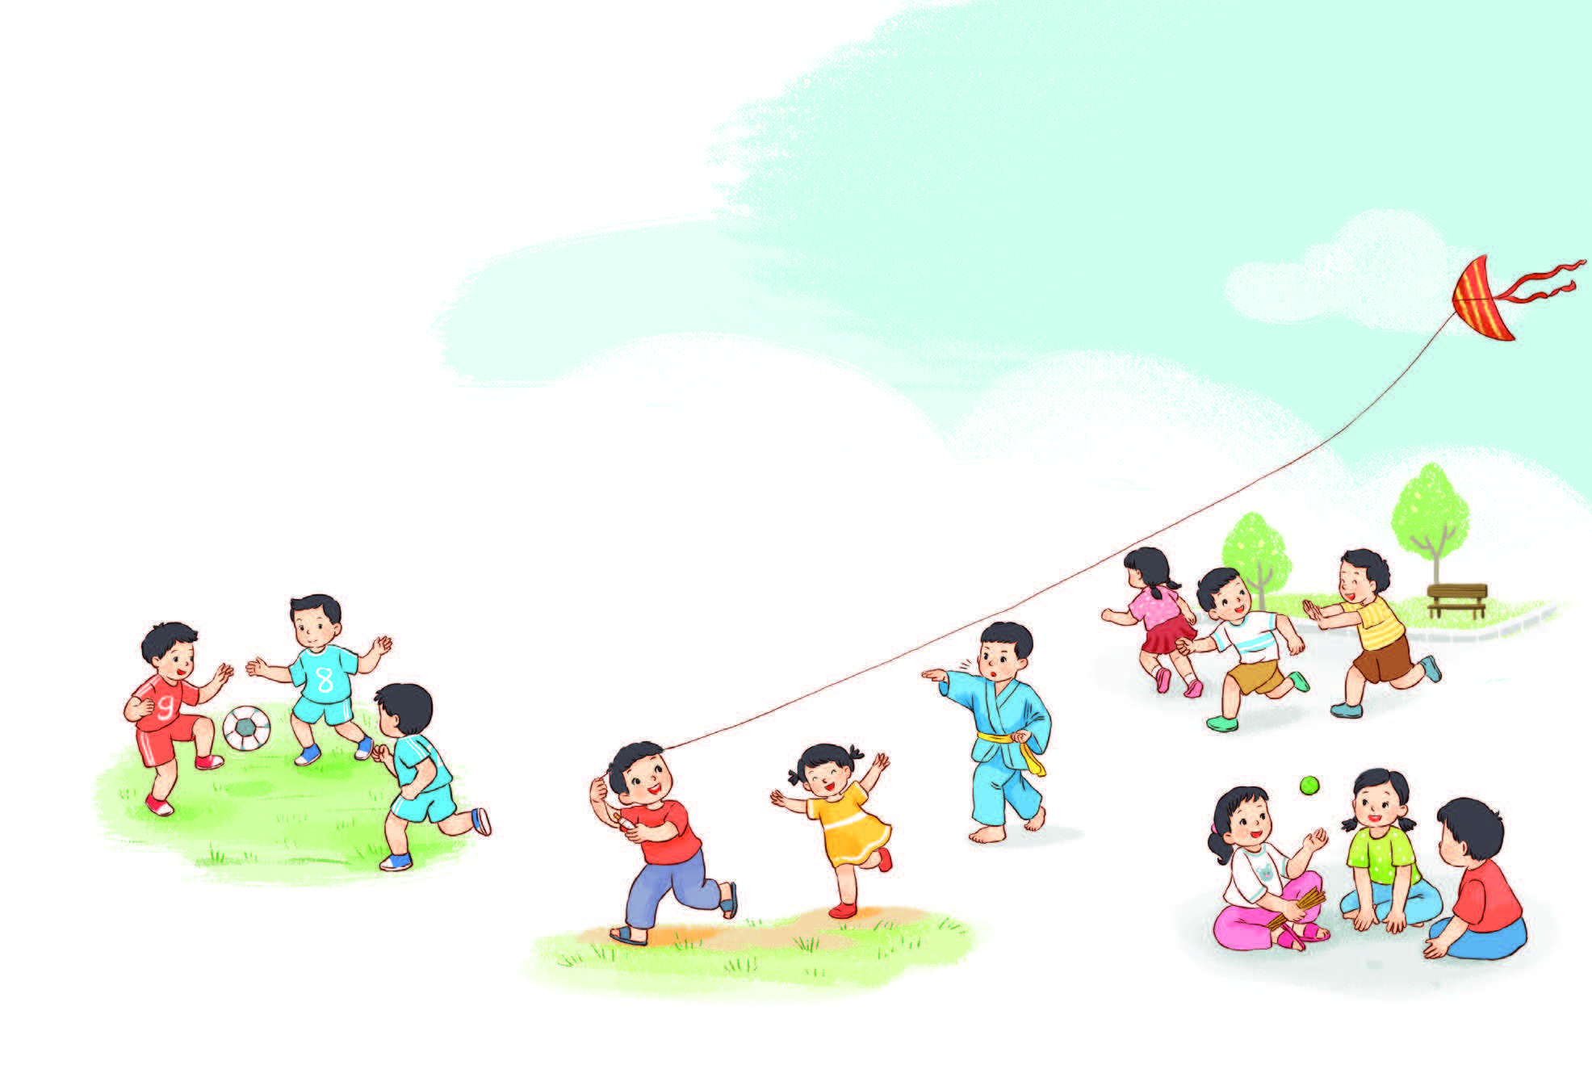
Nghe – nói
Hỏi – đáp: Bạn thích trò chơi nào dưới đây?

Slide 3
Thứ …..ngày……tháng 4 năm 2025 Tiếng Việt
Bài 29C: Cùng bạn vui chơi
(Tiết 1+2)

Slide 4
Đọc
Thả diều
1.
Cánh diều no gió
Sáo nó thổi vang
Sao trời trôi qua
Diều thành trăng vàng.
2.
Cánh diều no gió
Tiếng nó trong ngần
Diều hay chiếc thuyền
Trôi trên sông Ngân.
3.
Cánh diều no gió
Tiếng nó chơi vơi
Diều là hạt cau
Phơi trên nong trời.
4.
Trời như cánh đồng
Xong mùa gặt hái
Diều em – lưỡi liềm
Ai quên bỏ lại…
(Theo Trần Đăng Khoa)

Slide 5
Đọc
a) Đọc từng khổ thơ trong nhóm.

Slide 6
Đọc
b) Tìm câu thơ tả âm thanh của cánh diều trong khổ thơ 2.

Slide 7
Đọc
Thả diều
1.
Cánh diều no gió
Sáo nó thổi vang
Sao trời trôi qua
Diều thành trăng vàng.
2.
Cánh diều no gió
Tiếng nó trong ngần
Diều hay chiếc thuyền
Trôi trên sông Ngân.
3.
Cánh diều no gió
Tiếng nó chơi vơi
Diều là hạt cau
Phơi trên nong trời.
4.
Trời như cánh đồng
Xong mùa gặt hái
Diều em – lưỡi liềm
Ai quên bỏ lại…
(Theo Trần Đăng Khoa)

Slide 8
Đọc
c) Đọc thuộc hai khổ thơ (tuỳ chọn).

Slide 9
Viết
a) Tô và viết.
– Tô chữ hoa: P, Q.
– Viết: Phú Quốc.

Slide 10
Cùng quan sát

Slide 11
Cùng quan sát

Slide 12
Cùng quan sát
Viết: Phú Quốc.
Phú Quốc là thành phố đảo trực thuộc tỉnh Kiên Giang, Việt Nam.
Phú Quốc.

Slide 13
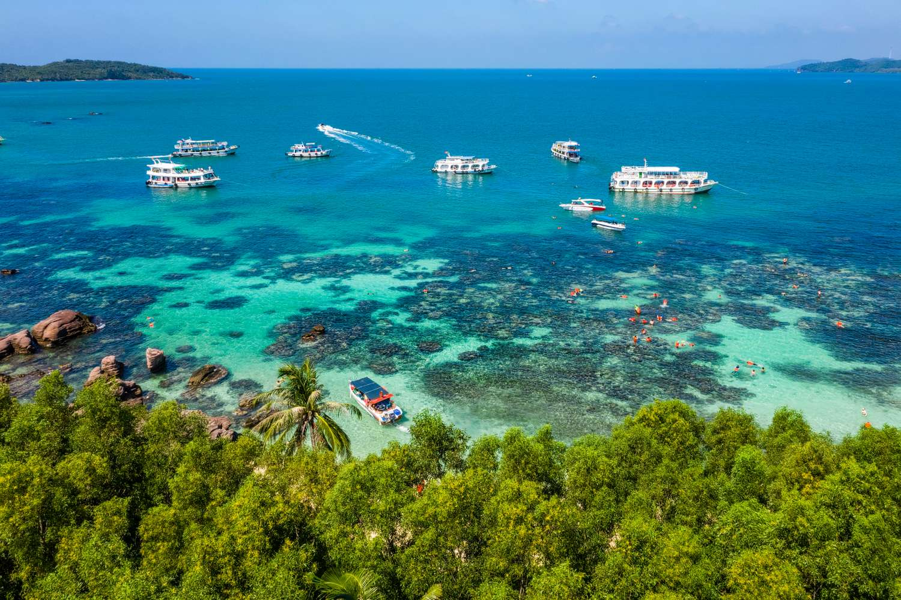

Slide 14
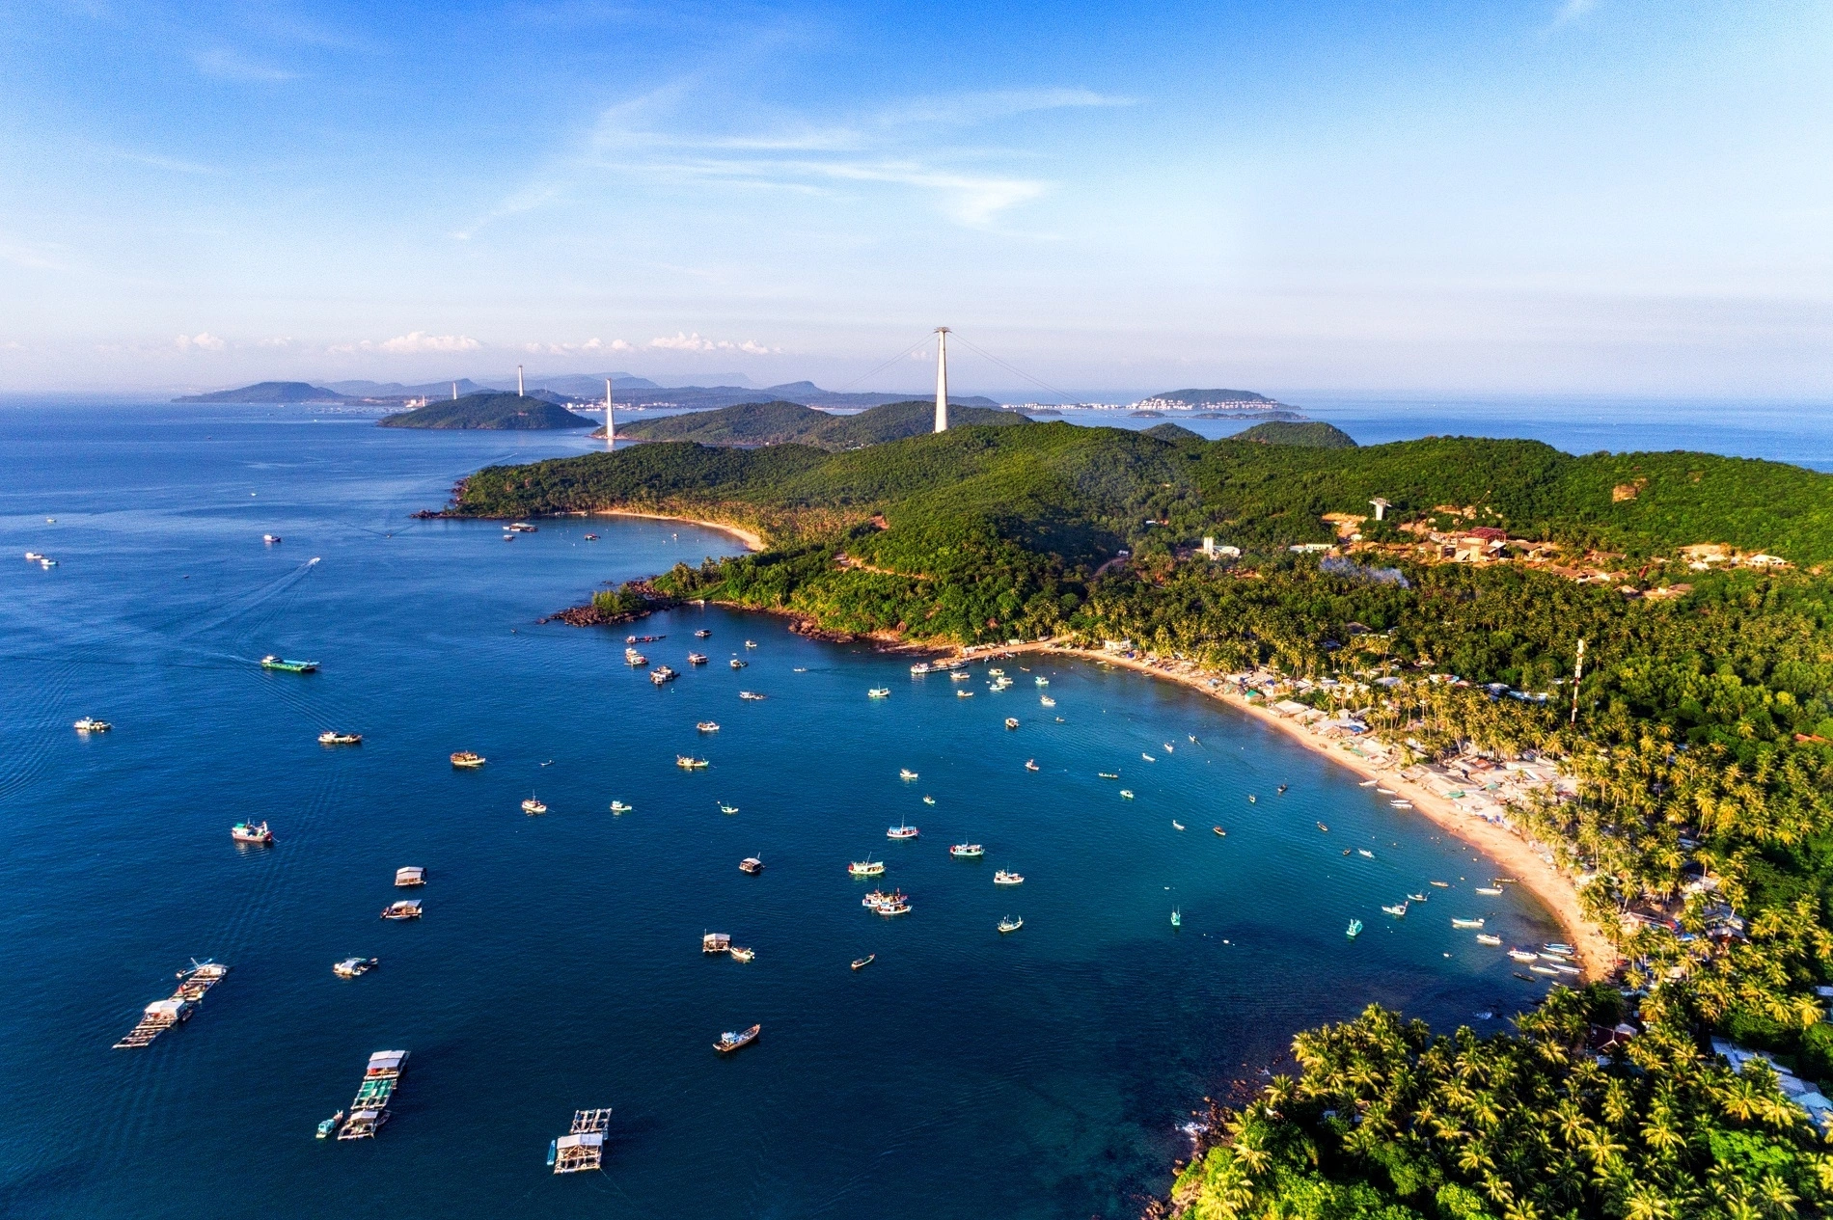

Slide 15
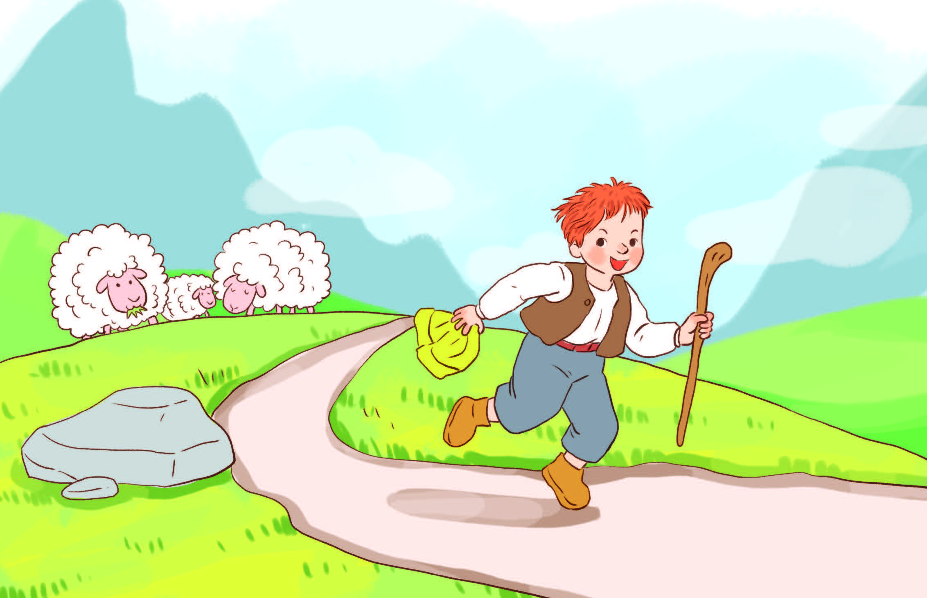
Viết
b) Viết lời khuyên của em cho cậu bé trong câu chuyện Cậu bé nói dối.

Slide 16
Nghe – nói
Nói một hoặc hai câu về trò chơi em thường chơi ở nhà.
Nói trong nhóm, chia sẻ trước lớp.
- Em thường chơi nhảy thả diều.
- Ở nhà em thường chơi bi với bạn Duy.
- Thứ bẩy được nghỉ học em thường chơi nhảy dây cùng các anh chị.
- Vào những ngày nghỉ, em thường hay chơi đá bóng cùng mấy anh
hàng xóm.

Slide 17
CHÚC CÁC EM CHĂM NGOAN, HỌC GIỎI

